Slide 1

Desarrollo de un videojuego Roguelike multijugador
Grado en Ingeniería Informática
Escuela Politécnica Superior
Universidad Carlos III de Madrid
Trabajo de Fin de Grado
Autor: Álvaro Morata Hontanaya
Tutor: Alejandro Rey López

Slide 2
Índice de contenidos
Introducción – Motivación
Introducción – Objetivos
Estado de la cuestión
Análisis – Casos de uso
Análisis – Especificación de requisitos
Diseño – Apartado artístico
Diseño – Apartado técnico
Evaluación
Marco regulador
Planificación
Entorno socioeconómico
Conclusiones – Cumplimiento de objetivos
Conclusiones – Problemas encontrados
Conclusiones – Mejoras posibles

Slide 3
Índice de contenidos
Introducción – Motivación
Introducción – Objetivos
Estado de la cuestión
Análisis – Casos de uso
Análisis – Especificación de requisitos
Diseño – Apartado artístico
Diseño – Apartado técnico
Evaluación
Marco regulador
Planificación
Entorno socioeconómico
Conclusiones – Cumplimiento de objetivos
Conclusiones – Problemas encontrados
Conclusiones – Mejoras posibles

Slide 4
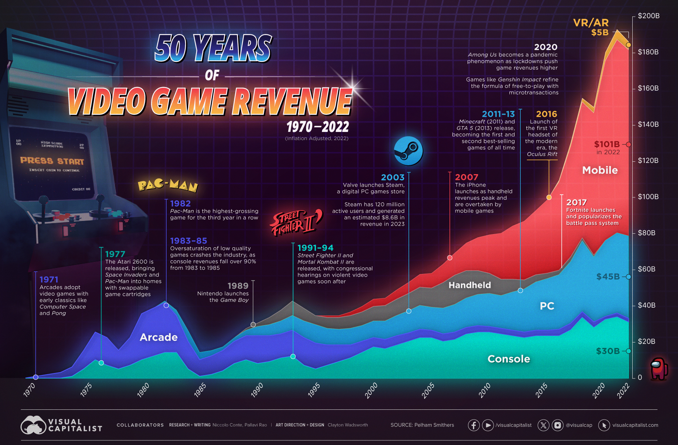
1. Introducción - Motivación
Sector líder en la industria del entretenimiento.
Más de 3 mil millones de jugadores.
Más de 180 mil millones de dólares en ingresos en 2022.

Slide 5
1. Introducción - Motivación

Slide 6






1. Introducción - Motivación
Motores de desarrollo de videojuegos
60% de los desarrolladores de videojuegos utiliza uno.
Facilitan el desarrollo, unificándolo en un solo entorno.

Slide 7
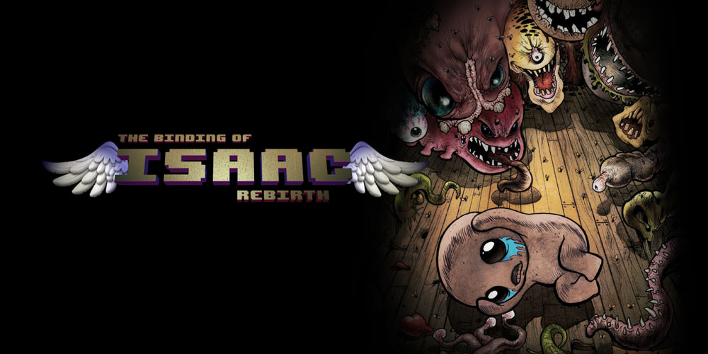
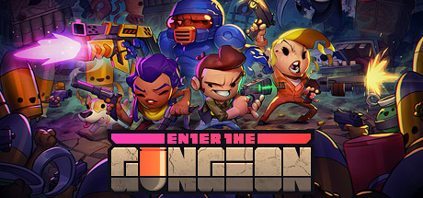
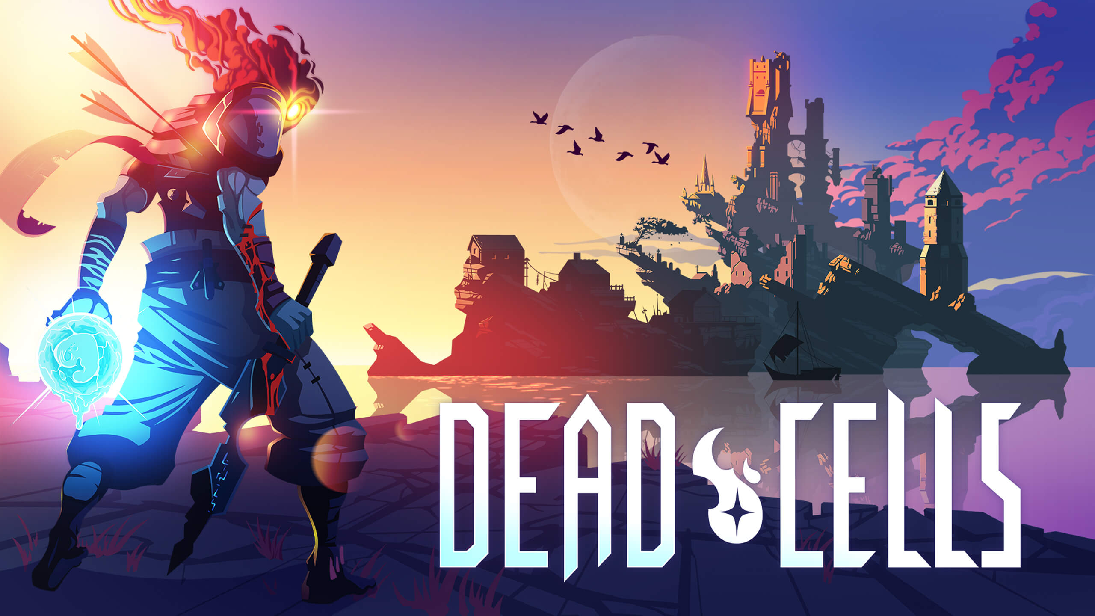
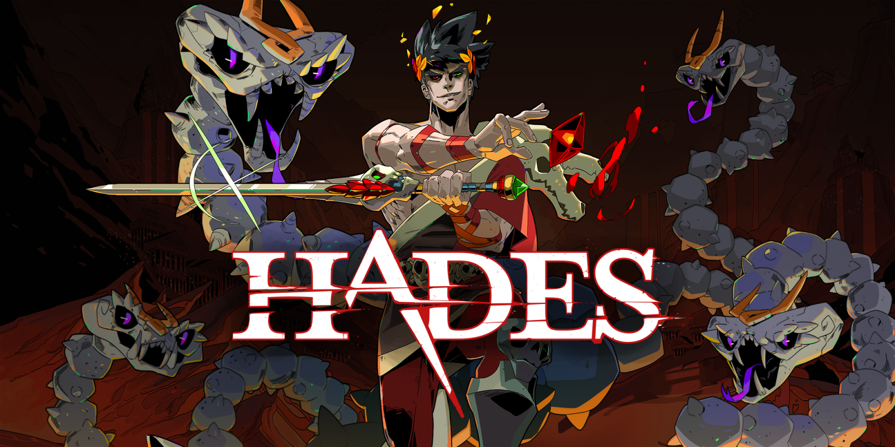
1. Introducción - Motivación
Género Roguelike
Popularizado por desarrolladores indie.
23.153 millones de dólares en 2023 generados.
Se proyecta que se duplique este valor para 2030.
No suelen implementar modos multijugador.

Slide 8
1. Introducción - Motivación
Afianzar conocimientos
Redes de ordenadores
Computación distribuida
Interfaces de Usuario
Ingeniería del software
Adquirir conocimientos
Desarrollo de videojuegos
Topologías multijugador

Slide 9
Índice de contenidos
Introducción – Motivación
Introducción – Objetivos
Estado de la cuestión
Análisis – Casos de uso
Análisis – Especificación de requisitos
Diseño – Apartado artístico
Diseño – Apartado técnico
Evaluación
Marco regulador
Planificación
Entorno socioeconómico
Conclusiones – Cumplimiento de objetivos
Conclusiones – Problemas encontrados
Conclusiones – Mejoras posibles

Slide 10
2. Introducción - Objetivos
Objetivo Principal
“Diseño y desarrollo de un prototipo funcional de un videojuego del género Roguelike y con un modo multijugador.”

Slide 11
2. Introducción - Objetivos
Objetivos secundarios
Aprender a utilizar un motor de desarrollo.
Aprender a programar en C#.
Reforzar y profundizar en conocimientos estudiados.
Documentar adecuadamente todo el proceso.

Slide 12
Índice de contenidos
Introducción – Motivación
Introducción – Objetivos
Estado de la cuestión
Análisis – Casos de uso
Análisis – Especificación de requisitos
Diseño – Apartado artístico
Diseño – Apartado técnico
Evaluación
Marco regulador
Planificación
Entorno socioeconómico
Conclusiones – Cumplimiento de objetivos
Conclusiones – Problemas encontrados
Conclusiones – Mejoras posibles

Slide 13
3. Estado de la cuestión
Videojuegos multijugador
Topologías de red en el diseño de videojuegos multijugador
Desafíos en el desarrollo de videojuegos en línea
El género Roguelike
Motores de desarrollo de videojuegos

Slide 14
3. Estado de la cuestión
Conclusiones del estado del arte
Topología de red cliente-anfitrión
Uso de un servidor de retransmisión
Uso del motor Unity Engine

Slide 15
Índice de contenidos
Introducción – Motivación
Introducción – Objetivos
Estado de la cuestión
Análisis – Casos de uso
Análisis – Especificación de requisitos
Diseño – Apartado artístico
Diseño – Apartado técnico
Evaluación
Marco regulador
Planificación
Entorno socioeconómico
Conclusiones – Cumplimiento de objetivos
Conclusiones – Problemas encontrados
Conclusiones – Mejoras posibles

Slide 16
4. Análisis – Casos de uso
3 escenarios creados:
Flujo de la partida
Flujo de conexión para el modo un jugador
Flujo de conexión para el modo multijugador

Slide 17
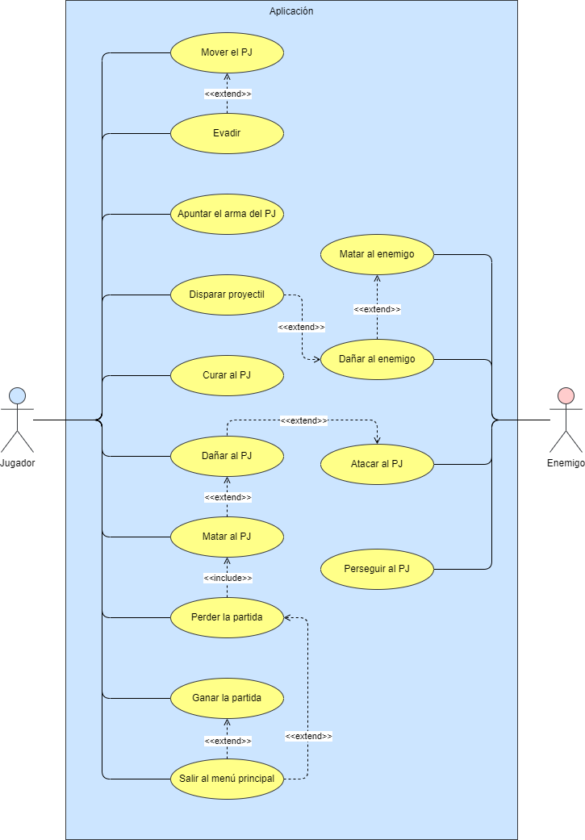
4. Análisis – Casos de uso
Escenario 1 Flujo de la partida
14 casos de uso nuevos

Slide 18
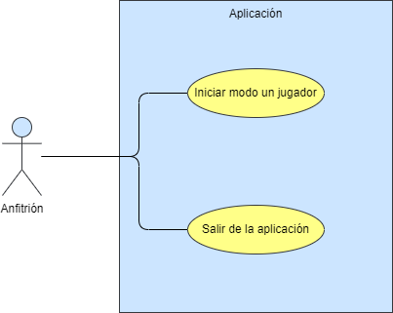
4. Análisis – Casos de uso
Escenario 2 Flujo de conexión del modo un jugador
2 casos de uso nuevos

Slide 19
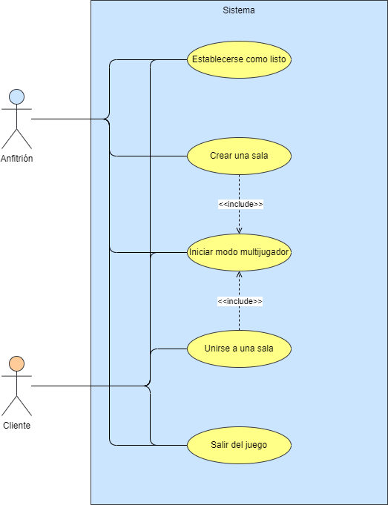
4. Análisis – Casos de uso
Escenario 3 Flujo de conexión del modo multijugador
4 casos de uso nuevo
1 caso de uso reutilizado

Slide 20
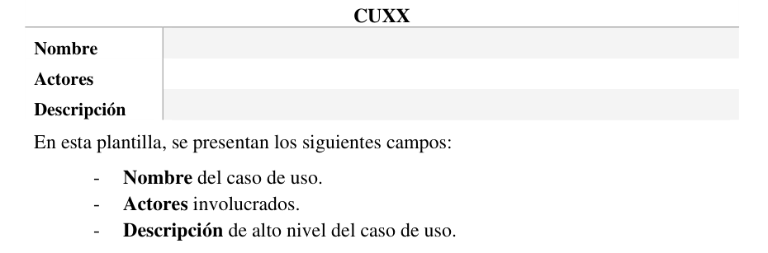
4. Análisis – Casos de uso
Descripción de alto nivel de los casos de uso

Slide 21
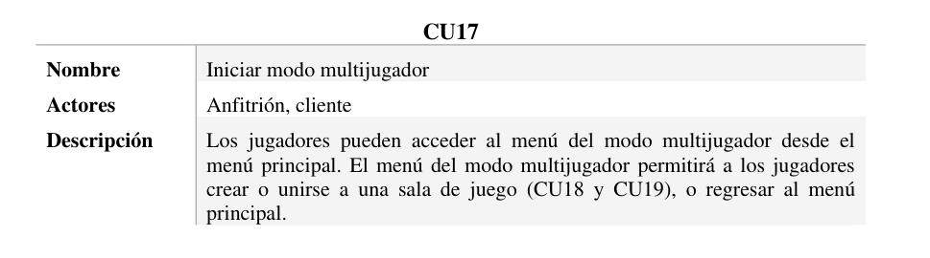
4. Análisis – Casos de uso

Slide 22
Índice de contenidos
Introducción – Motivación
Introducción – Objetivos
Estado de la cuestión
Análisis – Casos de uso
Análisis – Especificación de requisitos
Diseño – Apartado artístico
Diseño – Apartado técnico
Evaluación
Marco regulador
Planificación
Entorno socioeconómico
Conclusiones – Cumplimiento de objetivos
Conclusiones – Problemas encontrados
Conclusiones – Mejoras posibles

Slide 23
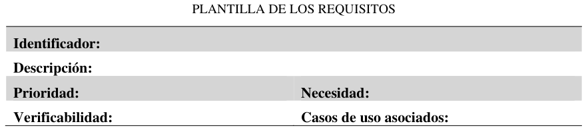
5. Análisis – Especificación de requisitos
Plantilla de los requisitos

Slide 24
5. Análisis – Especificación de requisitos
Identificador
<F/NF>-<U/S>-<C/R><XXX>
<F/NF>
F
NF
<U/S>
U
S
<C/R>
C
R
<XXX>

Slide 25
5. Análisis – Especificación de requisitos
Descripción
Prioridad
Alta
Media
Baja
Necesidad
Obligatorio
Opcional
Verificabilidad
Total
Parcial
Nula
Casos de uso asociados

Slide 26
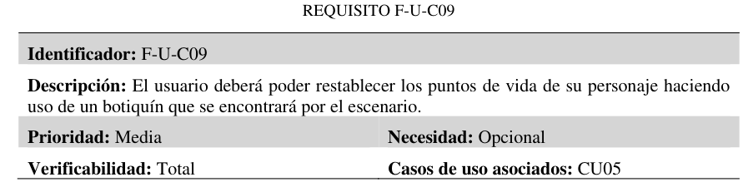
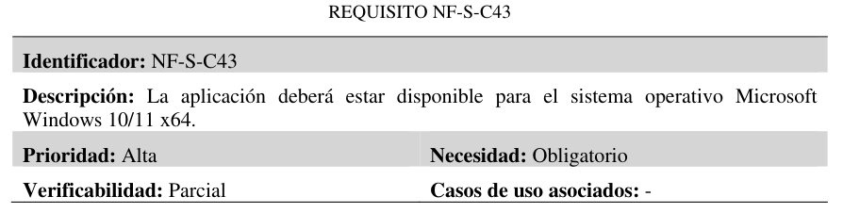
5. Análisis – Especificación de requisitos
Requisito Funcional
Requisito No Funcional

Slide 27
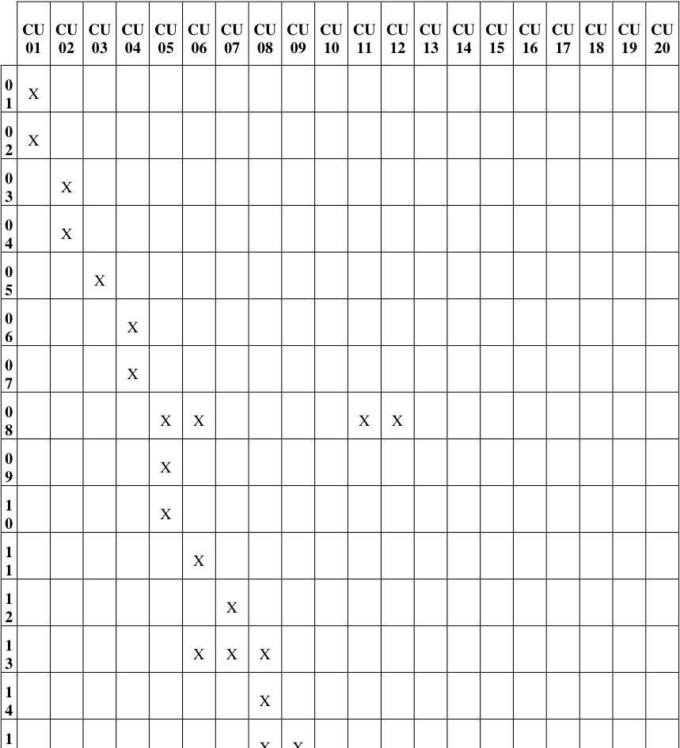
5. Análisis – Especificación de requisitos
Matriz de trazabilidad
Todos los casos de uso quedan satisfechos por uno o más requisitos.

Slide 28
Índice de contenidos
Introducción – Motivación
Introducción – Objetivos
Estado de la cuestión
Análisis – Casos de uso
Análisis – Especificación de requisitos
Diseño – Apartado artístico
Diseño – Apartado técnico
Evaluación
Marco regulador
Planificación
Entorno socioeconómico
Conclusiones – Cumplimiento de objetivos
Conclusiones – Problemas encontrados
Conclusiones – Mejoras posibles

Slide 29

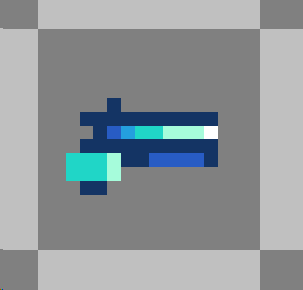
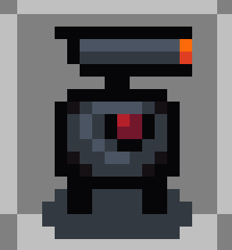
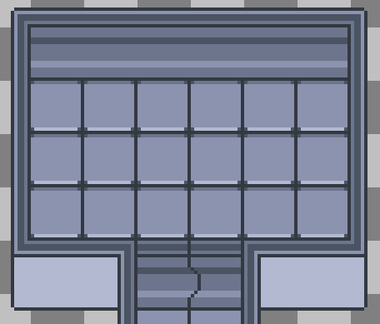
6. Diseño – Apartado artístico
Ambientación espacial
Estilo bidimensional
Pixel-art, 16x16 píxeles
Efectos de sonido de código abierto

Slide 30
Índice de contenidos
Introducción – Motivación
Introducción – Objetivos
Estado de la cuestión
Análisis – Casos de uso
Análisis – Especificación de requisitos
Diseño – Apartado artístico
Diseño – Apartado técnico
Evaluación
Marco regulador
Planificación
Entorno socioeconómico
Conclusiones – Cumplimiento de objetivos
Conclusiones – Problemas encontrados
Conclusiones – Mejoras posibles

Slide 31
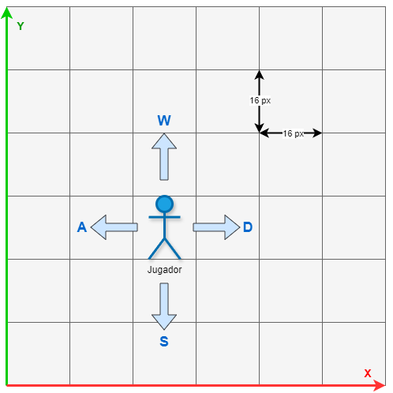
7. Diseño – Apartado técnico
Movimiento del jugador
2 dimensiones
Vista cenital o top-down

Slide 32
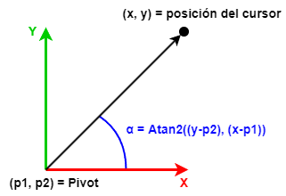
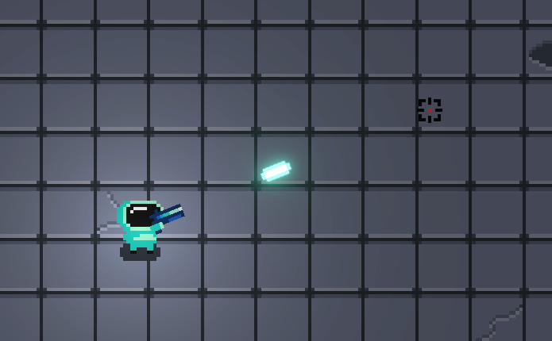
7. Diseño – Apartado técnico
Apuntar el arma y disparar
Se tiene en cuenta la posición del cursor en la pantalla
Se calcula la rotación del arma del jugador
Botón izquierdo del ratón produce un disparo

Slide 33
7. Diseño – Apartado técnico
Realizar una evasión
Enfriamiento de 2 segundos
Pulsar “Espacio” o botón derecho del ratón
Curarse con un botiquín
Restaura parte de la salud del jugador
Número de usos determinados
Abrir el menú de pausa
No cambia la escala temporal
Permite regresar al menú principal

Slide 34
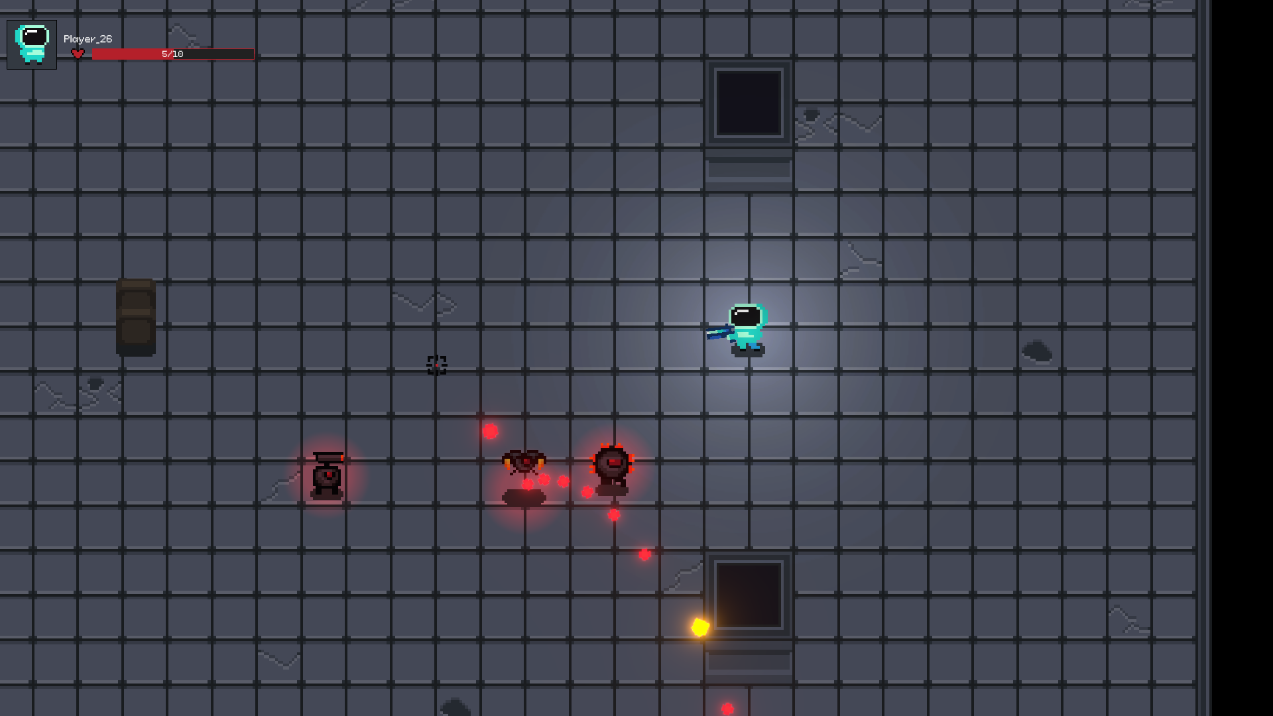
7. Diseño – Apartado técnico
Lógica de los enemigos
Tres tipos de enemigos
Diferentes características (movilidad, vida, daño…)
Ataques cuerpo a cuerpo y a distancia
Persecución mediante búsqueda heurística

Slide 35
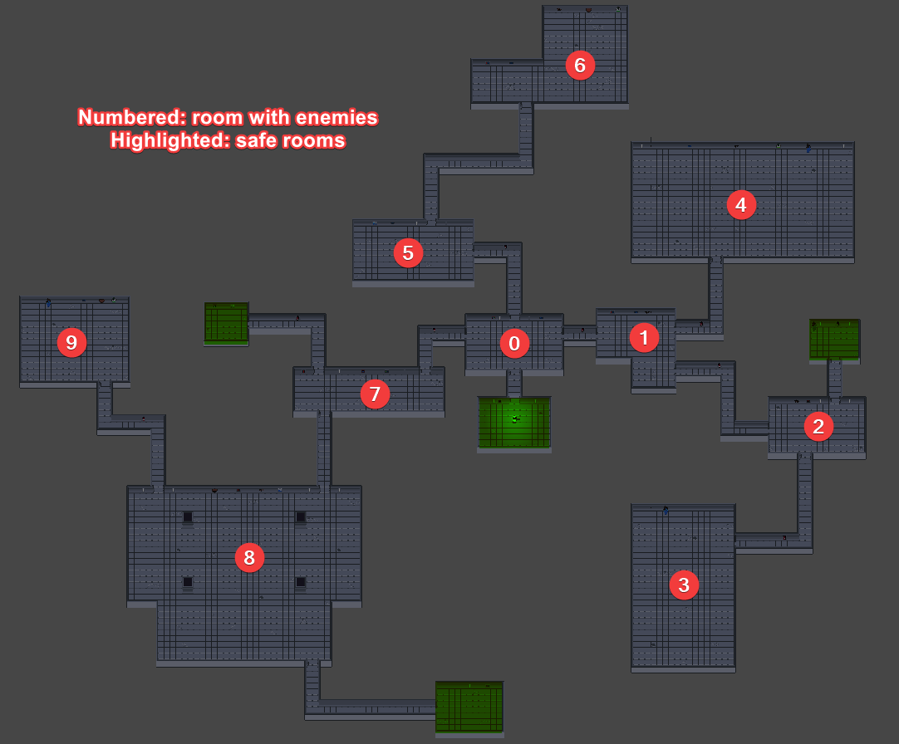
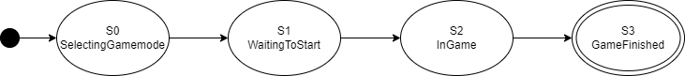
7. Diseño – Apartado técnico
Flujo de una partida
Un único nivel estático
Máquina de estados

Slide 36
7. Diseño – Apartado técnico
Diseño del multijugador
Topología cliente-anfitrión
Netcode for GameObjects
Servicio Lobby
Servicio Relay

Slide 37
Índice de contenidos
Introducción – Motivación
Introducción – Objetivos
Estado de la cuestión
Análisis – Casos de uso
Análisis – Especificación de requisitos
Diseño – Apartado artístico
Diseño – Apartado técnico
Evaluación
Marco regulador
Planificación
Entorno socioeconómico
Conclusiones – Cumplimiento de objetivos
Conclusiones – Problemas encontrados
Conclusiones – Mejoras posibles

Slide 38
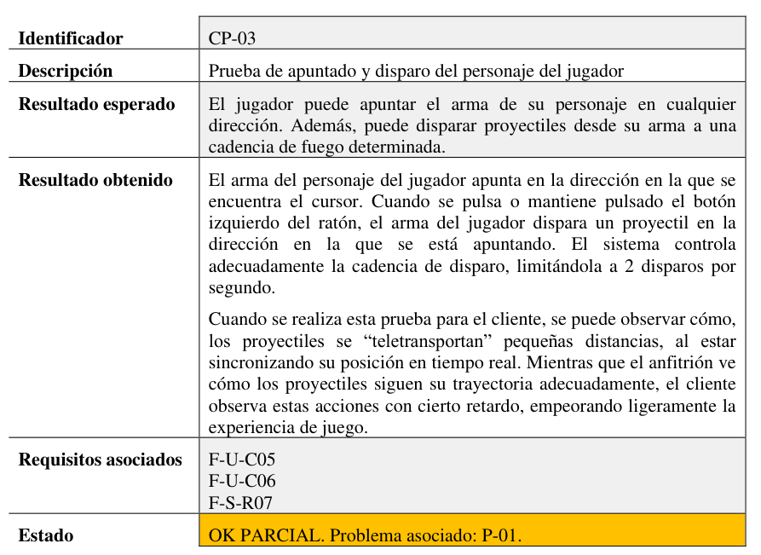
8. Evaluación
Plan de pruebas
Verifica el correcto funcionamiento del sistema
23 casos de prueba desarrollados
Análisis de los problemas encontrados

Slide 39
Índice de contenidos
Introducción – Motivación
Introducción – Objetivos
Estado de la cuestión
Análisis – Casos de uso
Análisis – Especificación de requisitos
Diseño – Apartado artístico
Diseño – Apartado técnico
Evaluación
Marco regulador
Planificación
Entorno socioeconómico
Conclusiones – Cumplimiento de objetivos
Conclusiones – Problemas encontrados
Conclusiones – Mejoras posibles

Slide 40
9. Marco regulador
Leyes
Reglamento General de Protección de Datos
Ley Orgánica de Protección de Datos Personales y Garantía de los Derechos Digitales
Estándares técnicos
UNE-ISO/IEC 90003
Common C# code conventions

Slide 41
9. Marco regulador
Licencias y programas
Unity Engine
Unity Gaming Services
A* Pathfinding Project
Aseprite
Freesound
Microsoft Office
Zotero

Slide 42
Índice de contenidos
Introducción – Motivación
Introducción – Objetivos
Estado de la cuestión
Análisis – Casos de uso
Análisis – Especificación de requisitos
Diseño – Apartado artístico
Diseño – Apartado técnico
Evaluación
Marco regulador
Planificación
Entorno socioeconómico
Conclusiones – Cumplimiento de objetivos
Conclusiones – Problemas encontrados
Conclusiones – Mejoras posibles

Slide 43
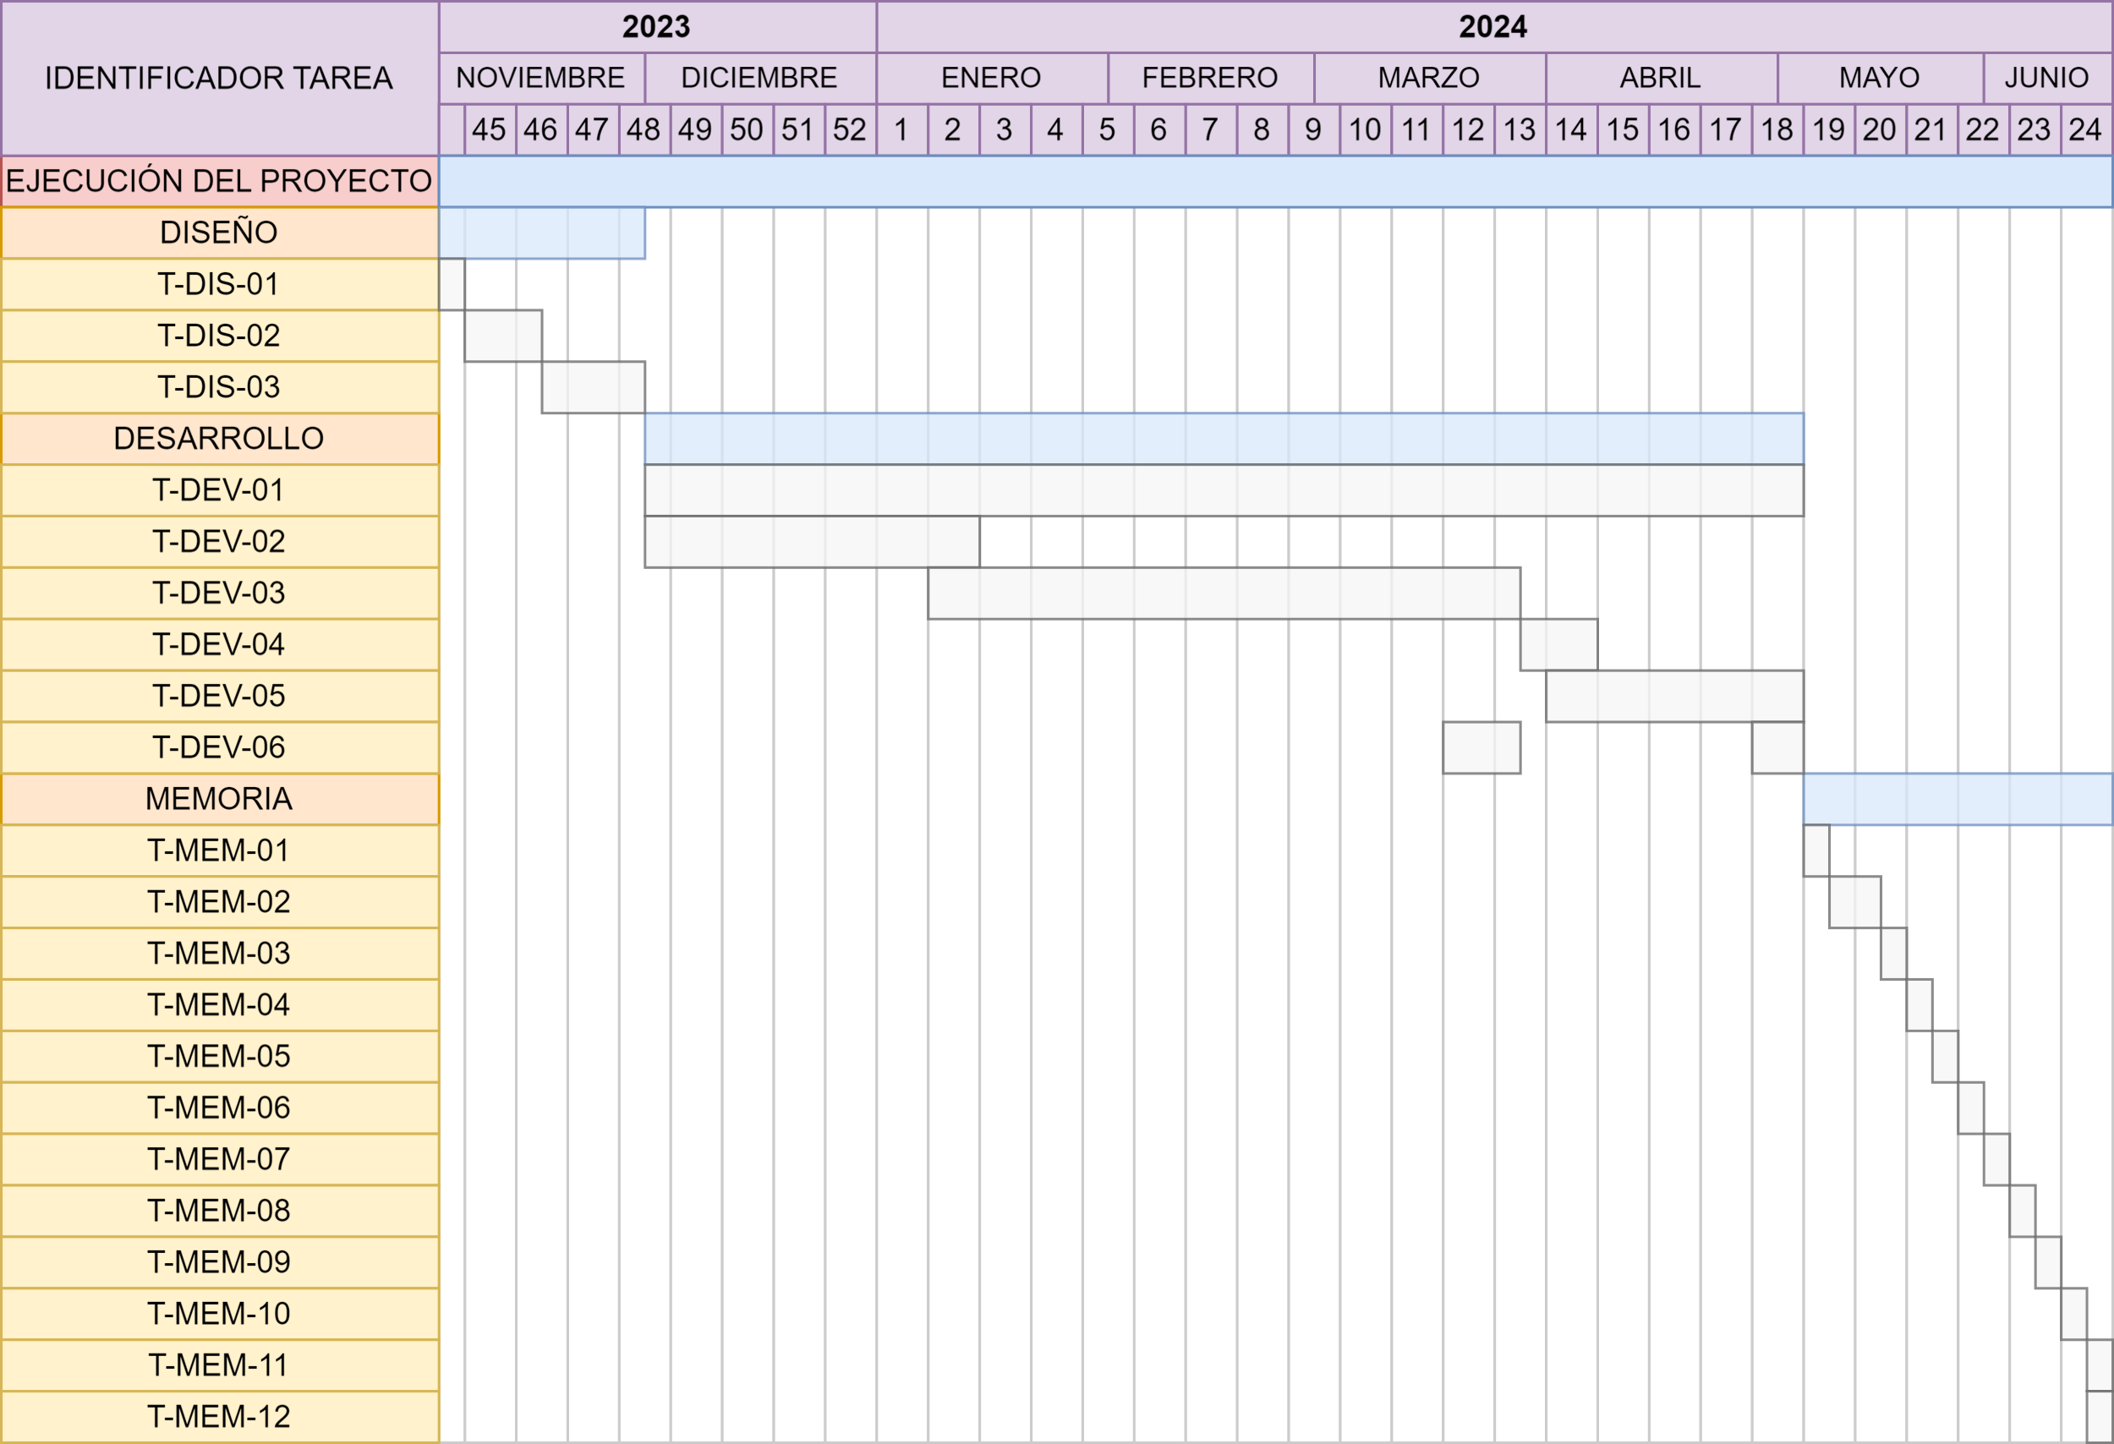
10. Planificación
456 horas de trabajo total estimadas
12 horas de diseño preliminar
316 horas en el desarrollo del prototipo
128 horas en la elaboración de la memoria
8 meses de desarrollo
Fecha comienzo: noviembre 2023
Fecha fin: 13 de junio de 2024

Slide 44
Índice de contenidos
Introducción – Motivación
Introducción – Objetivos
Estado de la cuestión
Análisis – Casos de uso
Análisis – Especificación de requisitos
Diseño – Apartado artístico
Diseño – Apartado técnico
Evaluación
Marco regulador
Planificación
Entorno socioeconómico
Conclusiones – Cumplimiento de objetivos
Conclusiones – Problemas encontrados
Conclusiones – Mejoras posibles

Slide 45
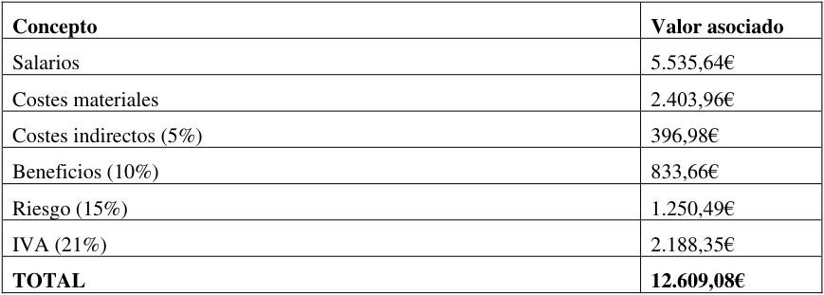
11. Entorno socioeconómico
Presupuesto
Cálculo en base a las horas dedicadas
Salario medio en España
Diferentes puestos de trabajo
Ingeniero de software
Diseñador gráfico
Programador

Slide 46
11. Entorno socioeconómico
Impacto social
Creación de comunidades
Promover el patrimonio cultural
Impacto en educación y sanidad
Reducción de estrés
Mejora de la coordinación y función cerebral
Aumento del sedentarismo
Adicción a los videojuegos
Aumento del nivel de educación
Impacto económico
Creación de puestos de trabajo
Potencial desarrollo económico
Impacto medioambiental
Aumento del consumo eléctrico
Concienciación sobre el cambio climático

Slide 47
Índice de contenidos
Introducción – Motivación
Introducción – Objetivos
Estado de la cuestión
Análisis – Casos de uso
Análisis – Especificación de requisitos
Diseño – Apartado artístico
Diseño – Apartado técnico
Evaluación
Marco regulador
Planificación
Entorno socioeconómico
Conclusiones – Cumplimiento de objetivos
Conclusiones – Problemas encontrados
Conclusiones – Mejoras posibles

Slide 48
12. Conclusiones – Cumplimiento de objetivos
Objetivo principal
Desarrollo de un videojuego Roguelike multijugador https://github.com/AMorata086/TFG-Roguelike
Objetivos secundarios
Familiarización con un motor de desarrollo
Familiarización con el lenguaje de programación C#
Profundización en los conocimientos adquiridos en la carrera
Elaboración de la documentación relevante

Slide 49
Índice de contenidos
Introducción – Motivación
Introducción – Objetivos
Estado de la cuestión
Análisis – Casos de uso
Análisis – Especificación de requisitos
Diseño – Apartado artístico
Diseño – Apartado técnico
Evaluación
Marco regulador
Planificación
Entorno socioeconómico
Conclusiones – Cumplimiento de objetivos
Conclusiones – Problemas encontrados
Conclusiones – Mejoras posibles

Slide 50
13. Conclusiones – Problemas encontrados
Desconocimiento sobre las tecnologías utilizadas
Planificación y organización
Problemas en la implementación

Slide 51
Índice de contenidos
Introducción – Motivación
Introducción – Objetivos
Estado de la cuestión
Análisis – Casos de uso
Análisis – Especificación de requisitos
Diseño – Apartado artístico
Diseño – Apartado técnico
Evaluación
Marco regulador
Planificación
Entorno socioeconómico
Conclusiones – Cumplimiento de objetivos
Conclusiones – Problemas encontrados
Conclusiones – Mejoras posibles

Slide 52
14. Conclusiones – Mejoras posibles
Client-side prediction
Extrapolación
Generación aleatoria del escenario
Diseño de niveles consecutivos
Diseño de nuevos enemigos
Soporte para mandos
Soporte para dispositivos móviles
Nuevas armas y power-ups

Slide 53
Muchas gracias por su atención
Vídeo demo

